Slide 1

Classifiez automatiquement des biens de consommation
Projet 6 OpenClassRooms 2021-2022
Teycir Ben Soltane

Slide 2
Objectif
Sur le site de l’entreprise ‘place de marché’, des vendeurs proposent des articles à des acheteurs en postant une photo et une description.
Pour l'instant, l'attribution de la catégorie d'un article est effectuée manuellement par les vendeurs et est donc peu fiable. De plus, le volume des articles est pour l’instant très petit.
Pour rendre l’expérience utilisateur des vendeurs (faciliter la mise en ligne de nouveaux articles) et des acheteurs (faciliter la recherche de produits) la plus fluide possible et dans l'optique d'un passage à l'échelle, il devient nécessaire d'automatiser cette tâche.
Notre mission est de réaliser une première étude de faisabilité d'un moteur de classification d'articles basé sur une image et une description pour l'automatisation de l'attribution de la catégorie de l'article.
Nous analyserons le jeu de données en réalisant un prétraitement des images et des descriptions des produits, une réduction de dimension, puis un clustering. Les résultats du clustering seront présentés sous la forme d’une représentation en deux dimensions, qui illustrera le fait que les caractéristiques extraites permettent de regrouper des produits de même catégorie.
Teycir Ben Soltane

Slide 3
Table des matières
Exploration des données
Preprocessing
* texte
* image
Modélisation et résultats
* texte
* image
- Conclusion
Teycir Ben Soltane

Slide 4
Partie 1 : Exploration des données
Teycir Ben Soltane
Projet 5 OpenClassRooms 2021-2022

Slide 5
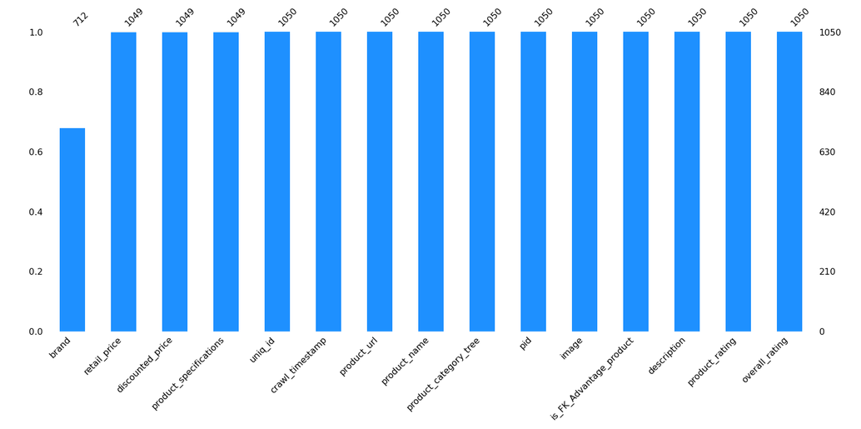
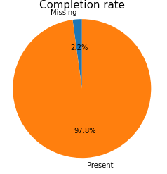
Base de données: taux de complétion
Taux de complétion élevé
Teycir Ben Soltane

Slide 6
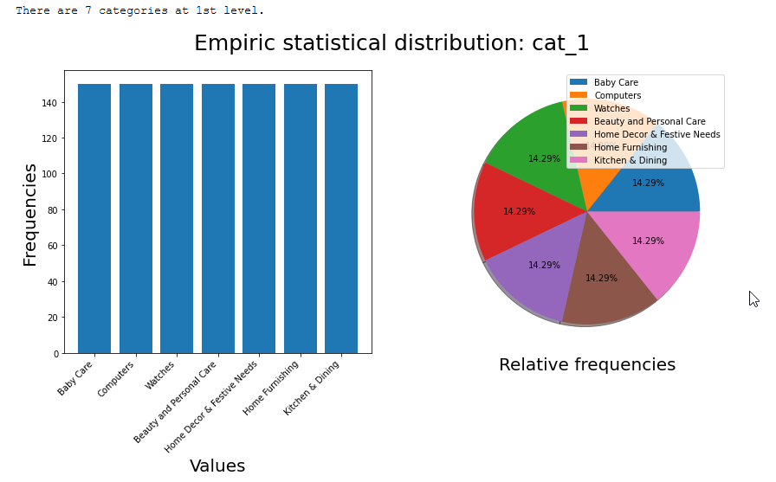
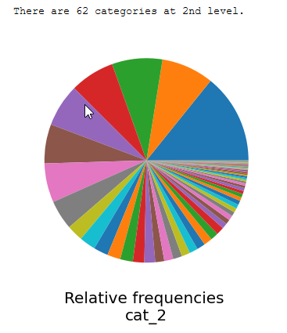
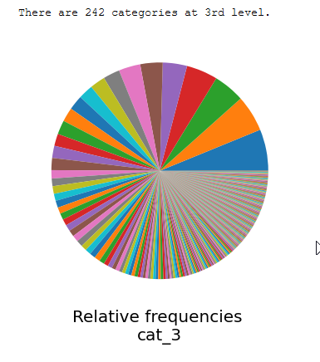
Base de données: catégories de produits
3 groupements de catégories de produits, la catégorie 1 comporte 7 familles de produit
Teycir Ben Soltane

Slide 7
Partie 2 : Preprocessing
Teycir Ben Soltane
Projet 5: OpenClassRooms 2021-2022

Slide 8
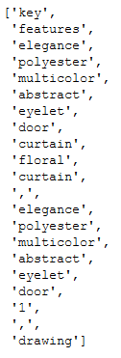
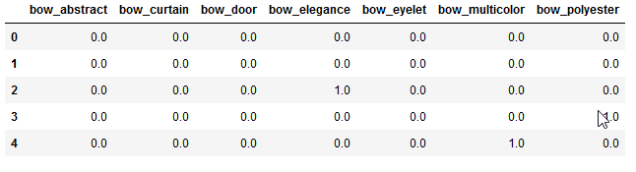
Prétraitement de texte
1- Phrase de test de départ
'Key Features of Elegance Polyester Multicolor Abstract Eyelet Door Curtain Floral Curtain,Elegance Polyester Multicolor Abstract Eyelet Door 1, drawing'
2- Tockenisation
4- Lemmatisation
3- Suppression des stop words
5- Stemming
6- Bag of words
Teycir Ben Soltane

Slide 9
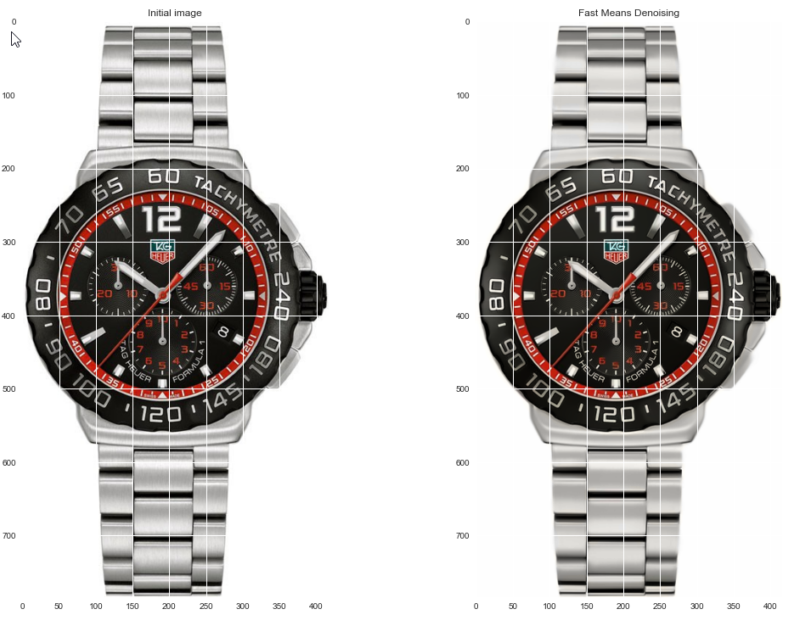
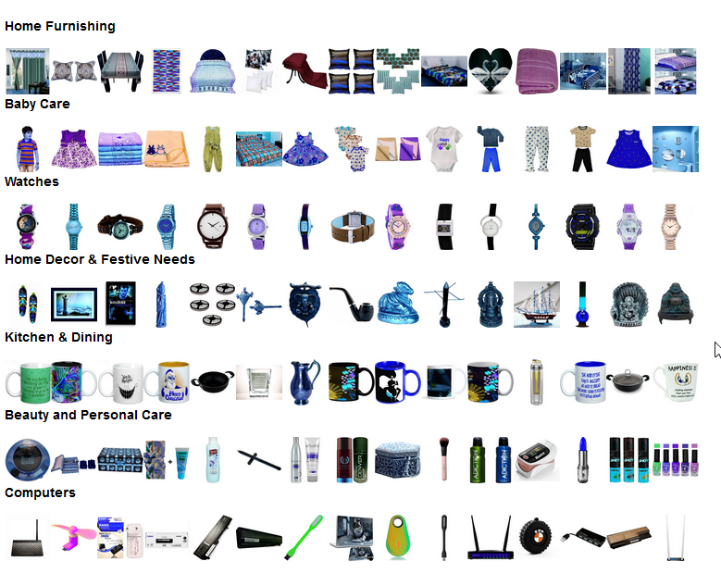
Prétraitement d’image: récupération des images et traitement de forme
Traitement RGB (couleur), suppression du bruit, traitement de taille, traitement de contraste et brillance
Teycir Ben Soltane

Slide 10
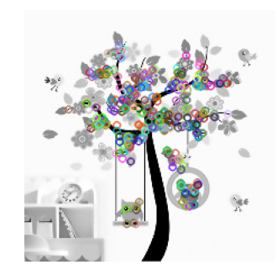
Prétraitement d’image: extraction des features avec l’algorithme ORB
Oriented FAST and Rotated BRIEF (ORB) a été développé dans les laboratoires OpenCV en 2011, comme une alternative efficace et viable à SIFT et SURF. ORB a été conçu principalement parce que SIFT et SURF sont des algorithmes brevetés. ORB, cependant, est gratuit.
ORB fonctionne aussi bien que SIFT sur la tâche de détection de caractéristiques tout en étant plus rapide.
Teycir Ben Soltane

Slide 11
Partie 3 : Modélisation et résultats
Teycir Ben Soltane
Projet 5: OpenClassRooms 2021-2022

Slide 12
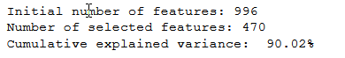
Méthode de classification
Rappel:
ACP: L'analyse en composantes principales est une méthode de la famille de l'analyse des données et plus généralement de la statistique multivariée, qui consiste à transformer des variables liées entre elles en nouvelles variables décorrélées les unes des autres.
K-means: est une technique de classification par apprentissage automatique utilisée pour simplifier des ensembles de données volumineux en ensembles de données simples et plus petits. Des modèles distincts sont évalués et des ensembles de données similaires sont regroupés. La variable K représente le nombre de groupes dans les données.
Méthodologie:
1- ACP: réduction de dimensionnalité pour réduire le nombre de features
2- K means supervisé avec produits de catégorie de niveau 1
3- Analyse des clusters obtenus et leur représentation par TSNE
Teycir Ben Soltane

Slide 13
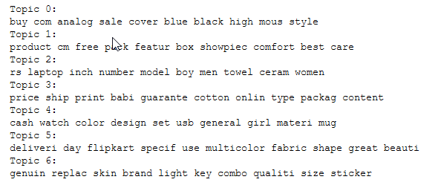
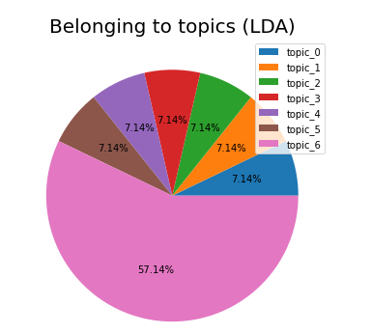
Texte: extraction des phrases les plus fréquentes et les topics
TF-IDF
LDA
LDA (latent Dirichlet Allocation) est un algorithme de modélisation de sujets (non-supervisé).
TF-IDF de l'anglais term frequency-inverse document frequency) est une méthode de pondération souvent utilisée en recherche d'information et en particulier dans la fouille de textes. Cette mesure statistique permet d'évaluer l'importance d'un terme contenu dans un document, relativement à une collection ou un corpus.
Teycir Ben Soltane

Slide 14
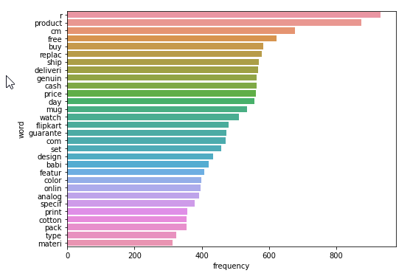
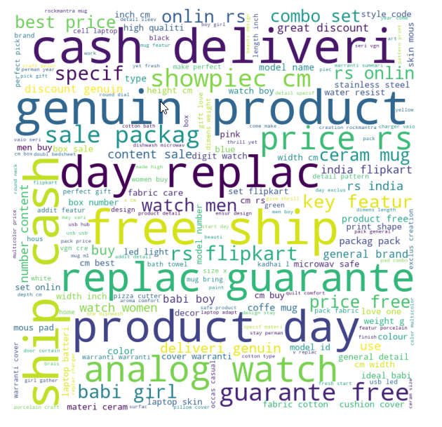
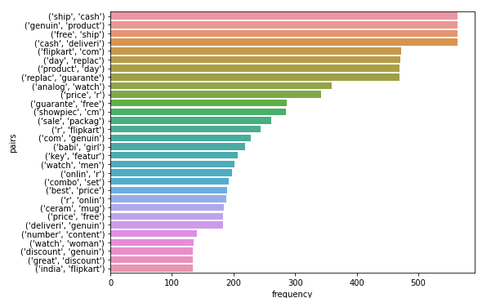
Texte: nuage de mots et mots fréquents
Les termes de commerce sont les plus fréquemment utilisés dans le corpus des descriptions
Teycir Ben Soltane

Slide 15
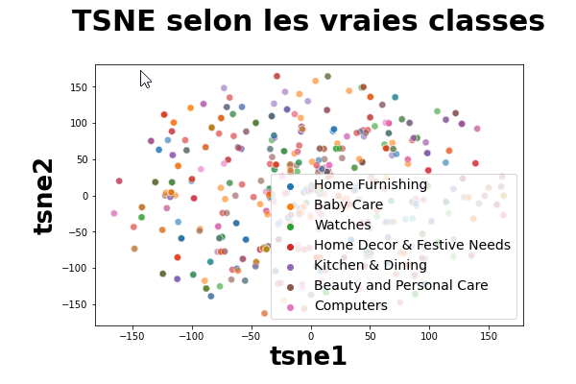
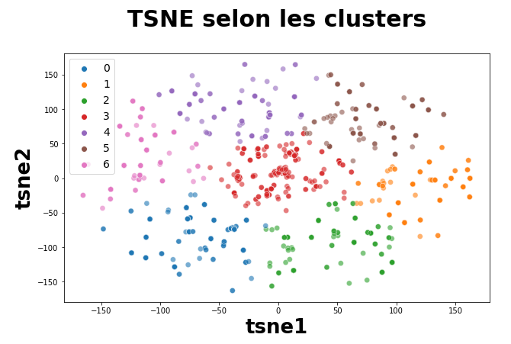
Texte: TSNE après réduction de features par ACP
On procède par une réduction des features par ACP puis par TSNE
Classification de clusters assez différente de la classification initiale
Teycir Ben Soltane

Slide 16
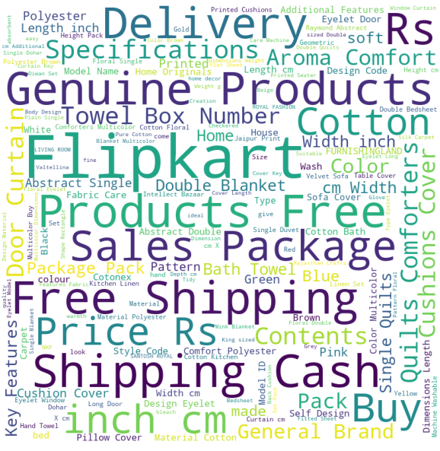
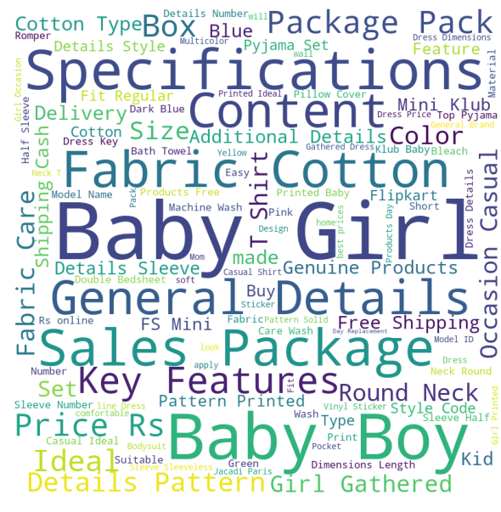
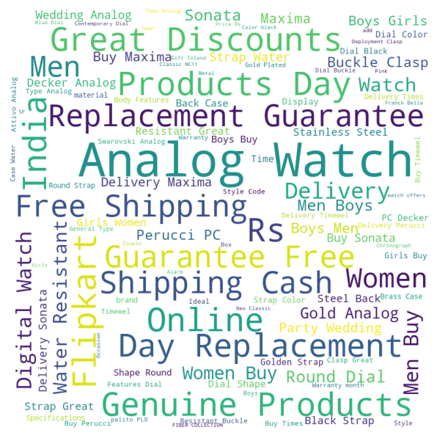
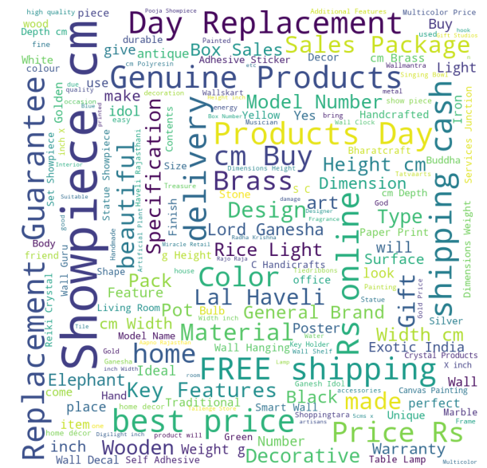
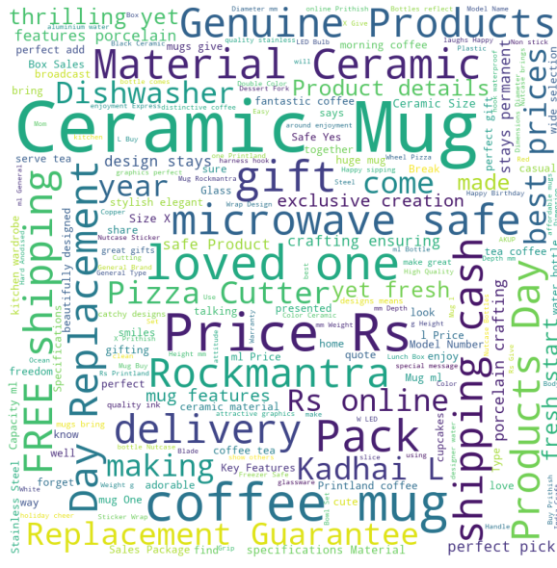
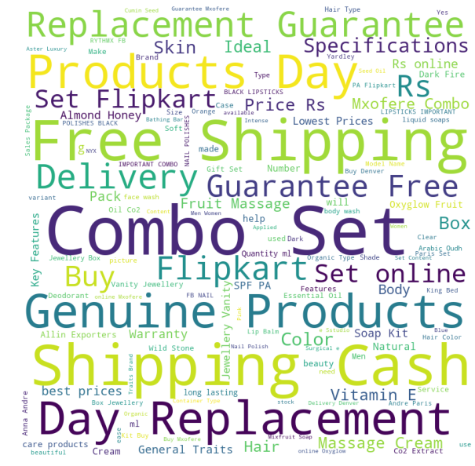
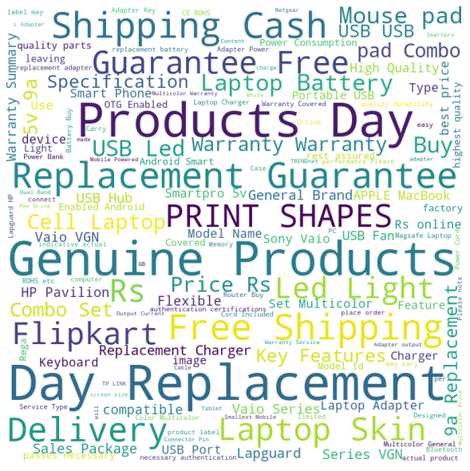
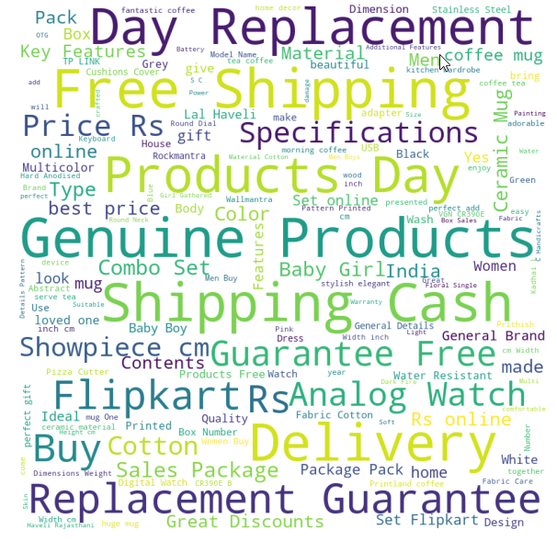
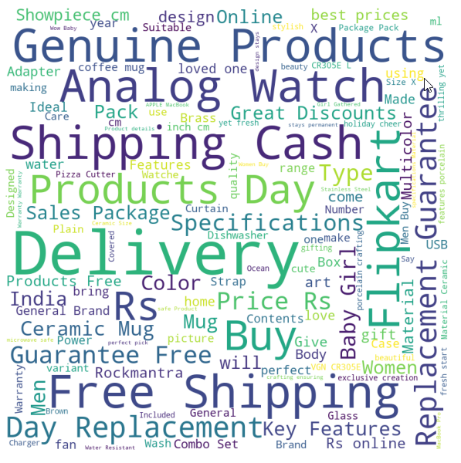
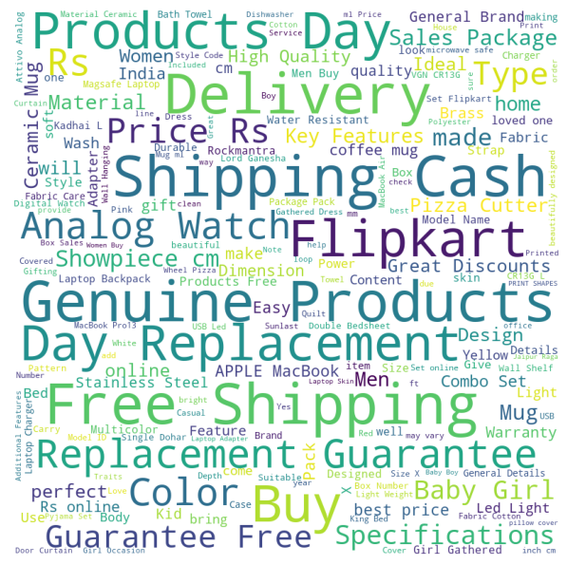
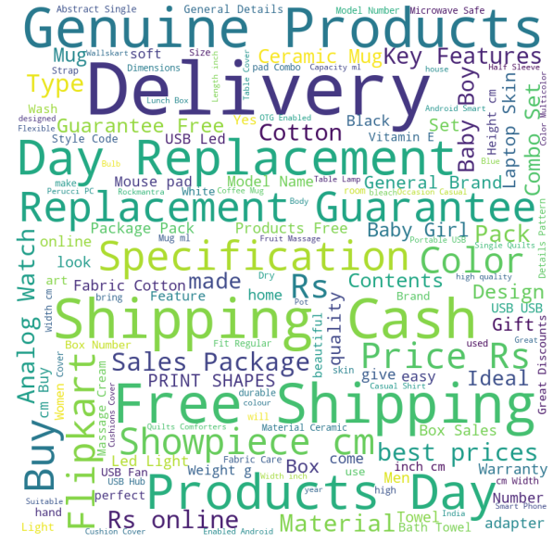
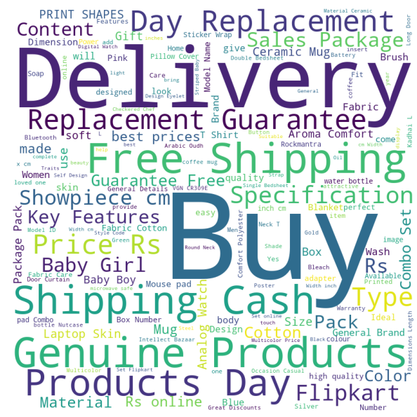
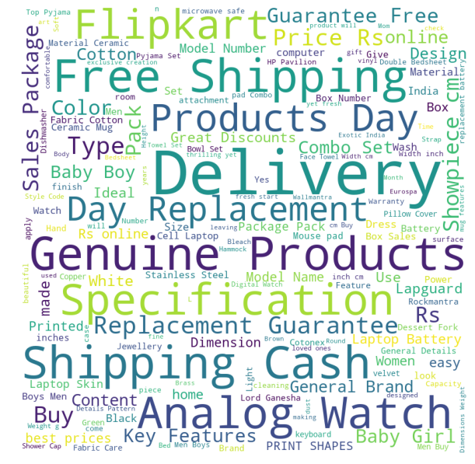
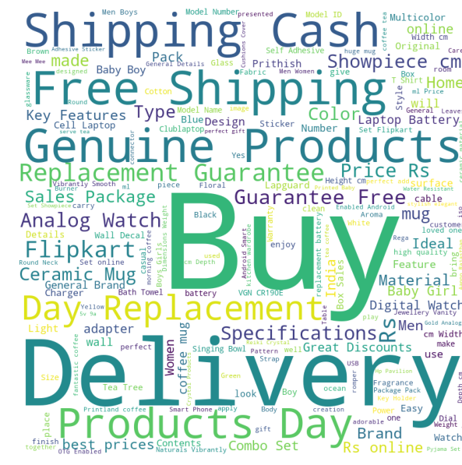
Texte : Produit vs cluster: nuages de mots
Catégories de produits de 1 à 7
P1 P2 P3 P4 P5 P6 P7
c
c
c
c
c
c
Clusters de 1 à 7
C1 C2 C3 C4 C5 C6 C7
c
c
c
c
c
c
c
Les cluster 7 et 6 sont assez proches des catégories de produits réels
Teycir Ben Soltane

Slide 17
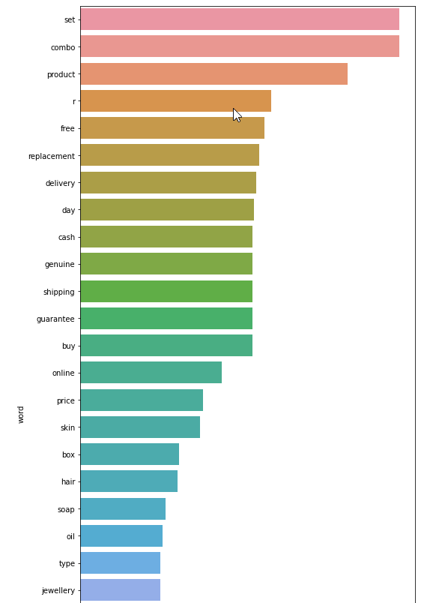
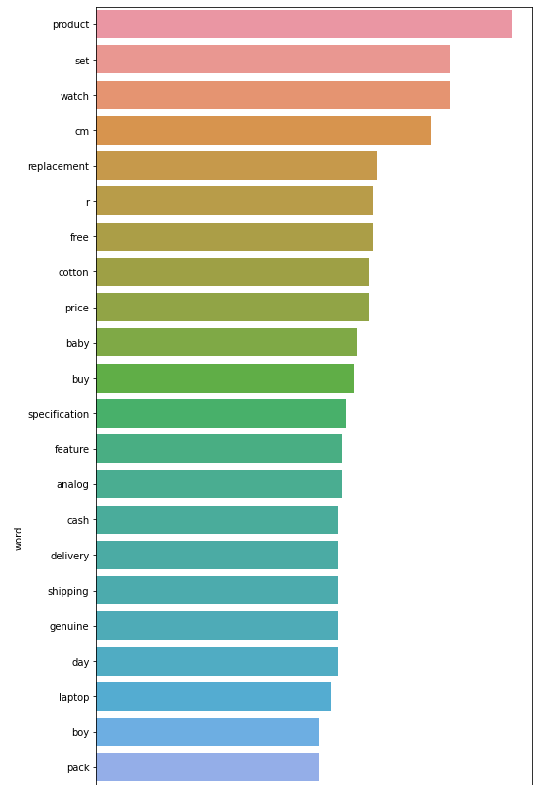
Texte : catégorie de produit vs cluster: fréquence de mots pour la catégorie 6 ‘Beauty and personal care’
Catégorie de Produit
Cluster
Teycir Ben Soltane

Slide 18
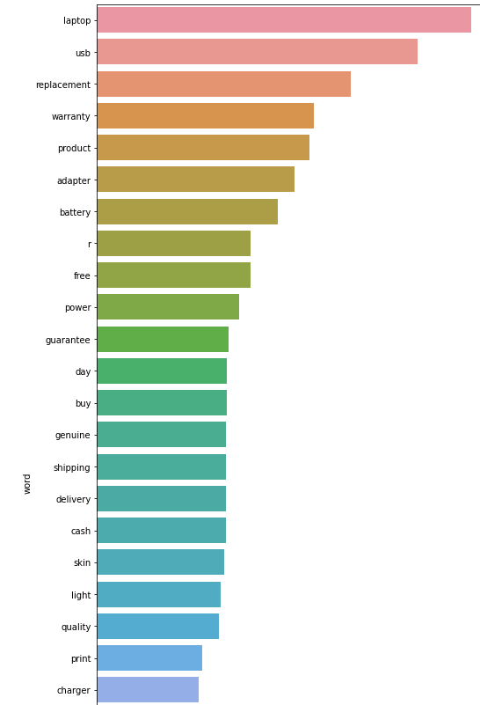
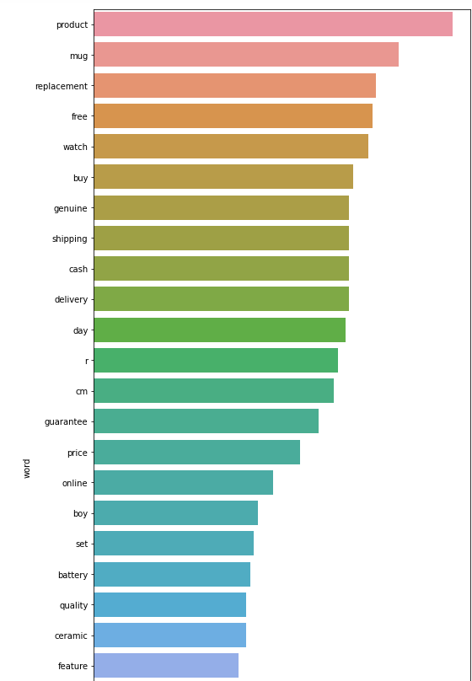
Texte : catégorie de produit vs cluster: fréquence de mots pour la catégorie 7 ‘Computers’
Catégorie de Produit
Cluster
Teycir Ben Soltane

Slide 19
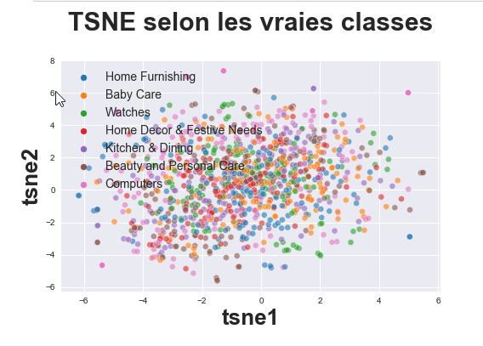
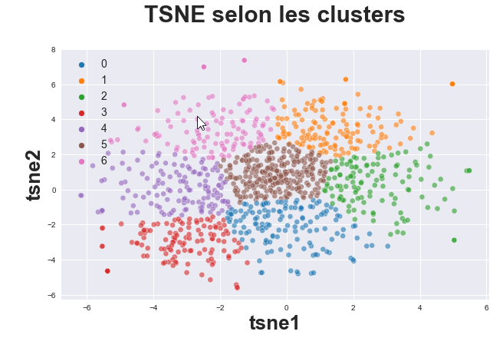
Image: TSNE après réduction de features par ACP
Classification de clusters différentes de la classification initiale mais clusters bien distingués
Teycir Ben Soltane

Slide 20
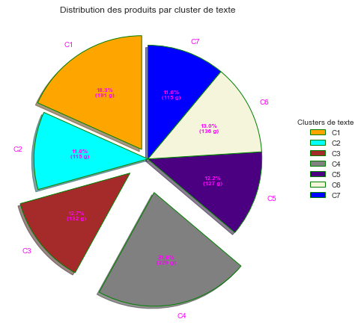
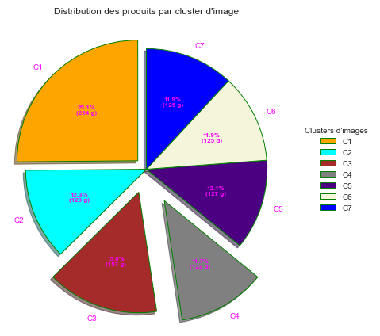
Texte et image: somme des produits par cluster
18%
11%
13%
25%
12%
12%
22%
15%
12%
12%
11%
13%
12%
12%
Texte Max nombre de produit par cluster: C4 => 229 ; min: C2 & C7 => 116
Image Max nombre de produit par cluster: C1 => 264 ; min: C4 => 122
Teycir Ben Soltane

Slide 21
Texte et image: répartition de la catégorie des produits par cluster
Texte
Image
Cluster | Catégorie la plus fréquente | Seconde Catégorie la plus fréquente
1 | ‘Beauty’ | ‘Kitchen’
2 | ‘Watches’ | ‘Kitchen’
3 | ‘Watches’ | ‘Home furnishing’
4 | ‘Home décor’ | ‘Baby care’ et ‘Home furnishing’
5 | ‘Beauty’ | ‘Kitchen’
6 | ‘Watches’ | ‘Home décor’
7 | ‘Baby care’ | ‘Watches’ et ‘Computers’
Cluster | Catégorie la plus fréquente | Seconde Catégorie la plus fréquente
1 | ‘Watches’ | ‘Home decor’
2 | ‘Computers’ | ‘Beauty’ et ‘Kitchen’
3 | ‘Beauty’ | ‘Home decor’
4 | ‘Computer’ | ‘Baby care’
5 | ‘Home furnishing’ | ‘Baby care’ et ‘Beauty’
6 | ‘Home furnishing’ | ‘Home décor’
7 | ‘Baby care’ | ‘Watches’
Les classes de produits de cluster 6 et 7 sont presque les mêmes entre clustering de texte et d’image. Meilleur clustering pour l’image que pour le texte.
Teycir Ben Soltane

Slide 22
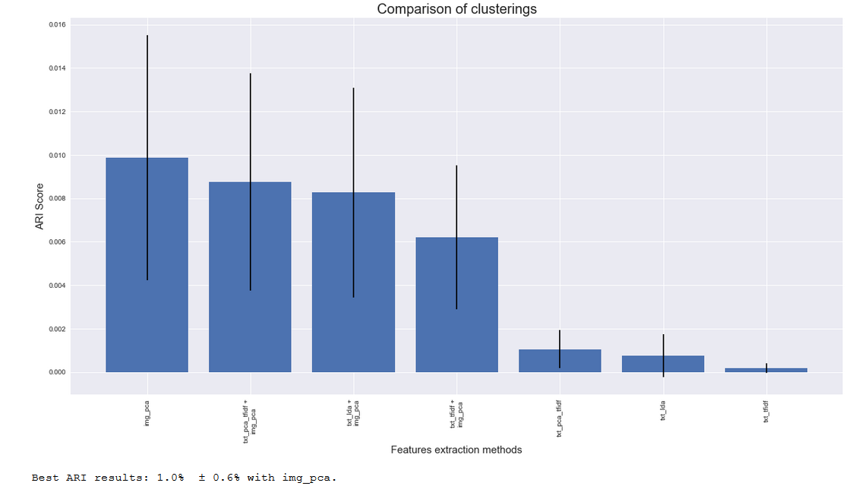
Evaluation des modèles
Scores ARI faibles, meilleure performance est ’image ACP’
Teycir Ben Soltane

Slide 23
Partie 4 : Conclusion
Projet 5 : OpenClassRooms 2021-2022
Teycir Ben Soltane

Slide 24
Conclusion
La classification automatique avec image ou texte ne classe pas assez bien les vraies catégories pour avoir une opération purement automatique, les scores ARI sont faibles
Certains catégories de produits sont mieux classées automatiquement que d’autres
La catégorie de produits 6 ‘Beauty’ et 7 ‘Computers’ sont les mieux classées automatiquement
On recommande de faire un classement automatique par image en premier lieu puis de finaliser par un classement manuel sur la description pour réduire la charge de classification de l’équipe
Le transfert learning pourrait être envisagé vu que les modèles classiques sont de résultat médiocre
Une meilleure catégorisation métier à la base pourrait être améliorée
Un volume de données aussi faible limite les performances
Teycir Ben Soltane

